Slide 1
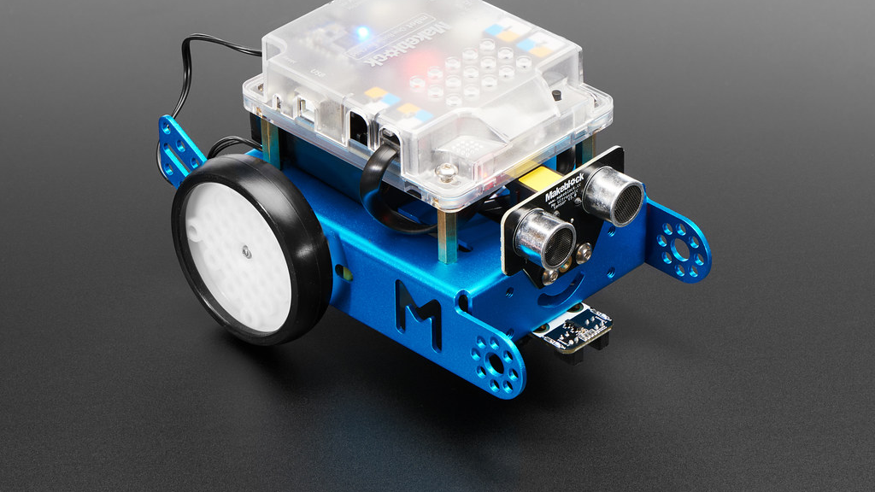
masKey
Megoldás a maszkviselés problémáira!

Slide 2
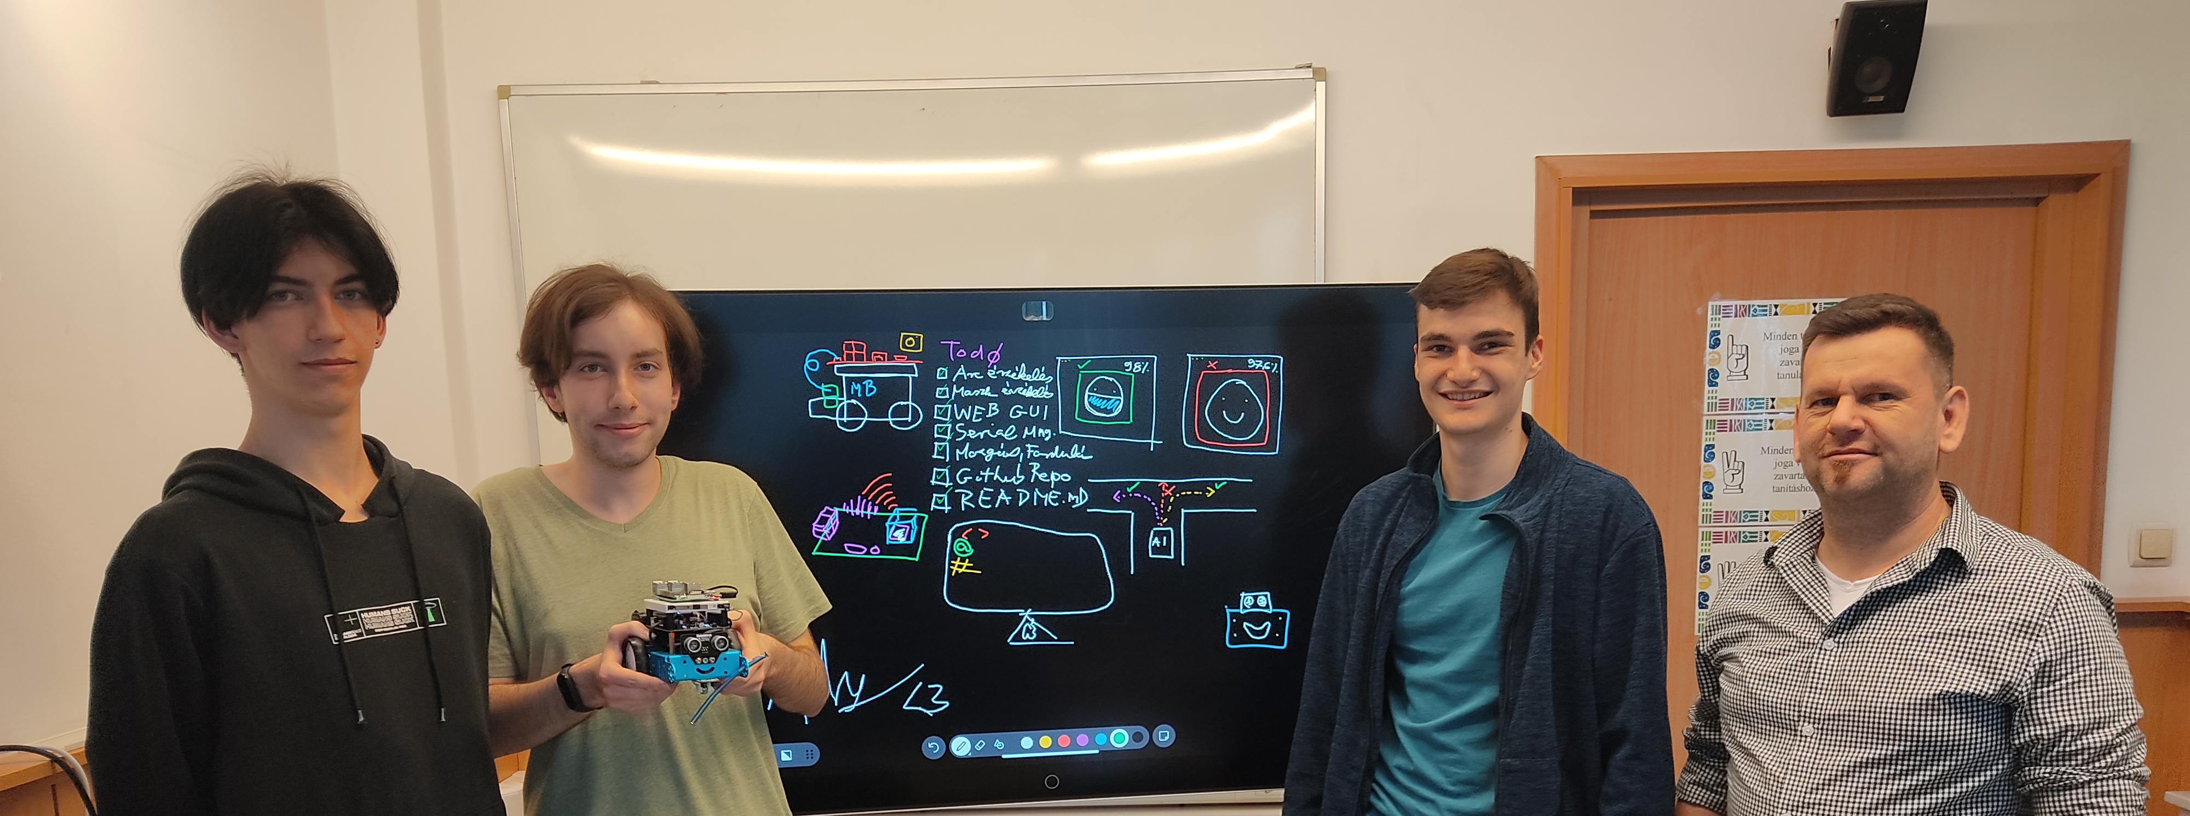
Csapatunk
Csapatkapitány: Márkus Marcell Dávid
Szoftveres megoldásokért felelős: Horváth Balázs Milán
Robot felépítéséért felelős: Szécsényi Máté
Felkészítő tanár: Mészáros Róbert
Iskolánk: KSZC Nagyatádi Ady Endre Technikum és Gimnázium

Slide 3
Probléma forrása, megoldása
- Maszkviselési kötelezettség ellenére sem hordanak sokan maszkot.
- Ha hordanak is, attól a lehető leggyorsabban, sokszor észrevétlenül megvállnak.
- A szabály betartásának ellenőrzése emberek által nehéz, időigényes.
- A figyelmeztetés után sem biztos, hogy a maszk az illető arcán marad.
- A projekt erre a problémára nyújt megoldást:
Egy önjáró robot melynek különböző akadályok, lépcsők sem okoznak gondot. Továbbá kamerájával keresi azokat az arcokat, amelyeket maszk nem fed, majd figyelmezteti az adott személyt a maszk viselésére.
Természetesen semmilyen adat nem kerül mentésre!

Slide 4
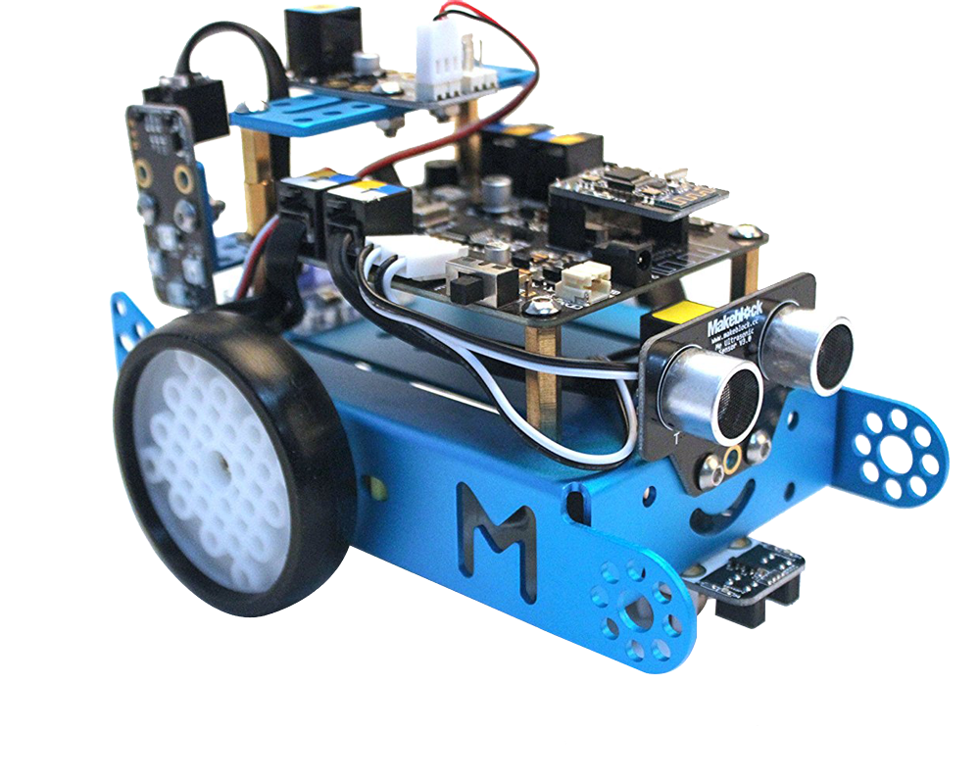
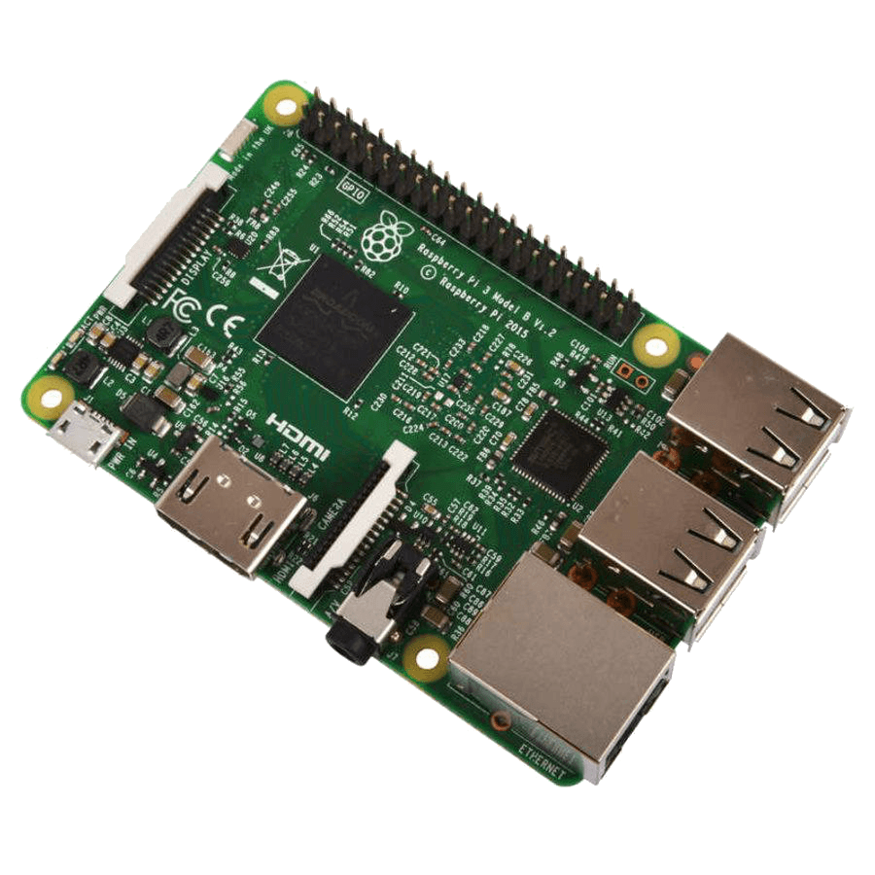
A robot felépítése, követelményei
- Makeblock mBot | Saját firmware
- Raspberry PI 3 | Raspbian OS 11 64bit
- Könnyen beszerezhető hangszóró | Jack csatlakozás
- Webkamera| USB csatlakozás
- Külső akkumulátor | 10000 mAh
Követelmények:
- Raspbian OS 11 64bit
- Python 3.10.x
- requirements.txt
- Tensorflow | README.md

Slide 5
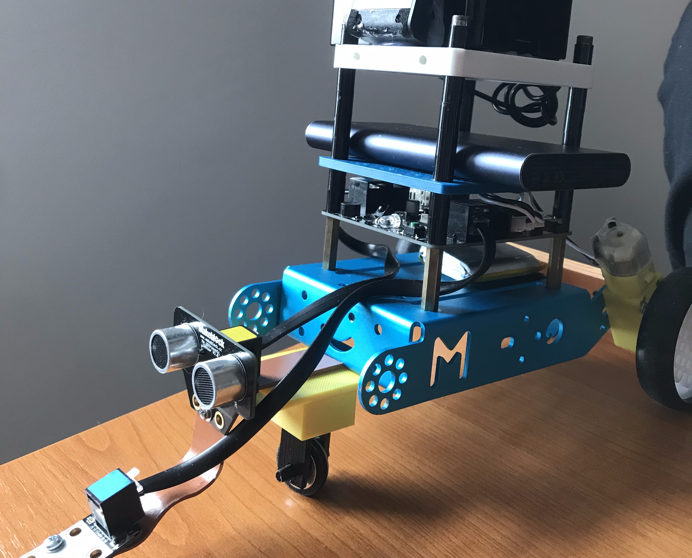

Slide 6
A maszkviselés ellenőrzésének működése
A robot egy indítás utáni várakozási idő (~1perc) elteltével indulásra, használatra kész.
Egy előre megadott AP-re való csatlakozás (Logok olvasásának lehetősége SSH-n keresztül)
Induláskor a robot egy mondat felolvasásával jelez, hogy működésre kész.
Programunk figyelmezteti az arra járó személyt, amennyiben az illető nem visel maszkot.
Amennyiben az illető felveszi a maszkot, megdícséri az adott személyt.
Figyeltünk arra, hogy semmilyen maszkot helyettesítő tárgy ne minősüljön maszknak, így a figyelmeztetés ugyanúgy végbemegy.
Bár van lehetőség a főbb beállítások módosítására (BEALLITASOK.cfg, figyelmeztetesek.txt, dicseretek.txt) a teljesértékű működéshez NEM SZÜKSÉGES!
Eszközünk egy könnyen értelmezhető szöveges kimenettelel is rendelkezik.
Pontossága a tesztek során 90-95%-os eredményt hozott, ezzel a vártnál is jobb eredményeket kapva.
Lehetőség van a kamera képét élőben is nézni bár a kimenet a Raspberry PI3 erőforrásait teljesen felemészti (>5fps), de az érzékelést nem befolyásolja.

Slide 7
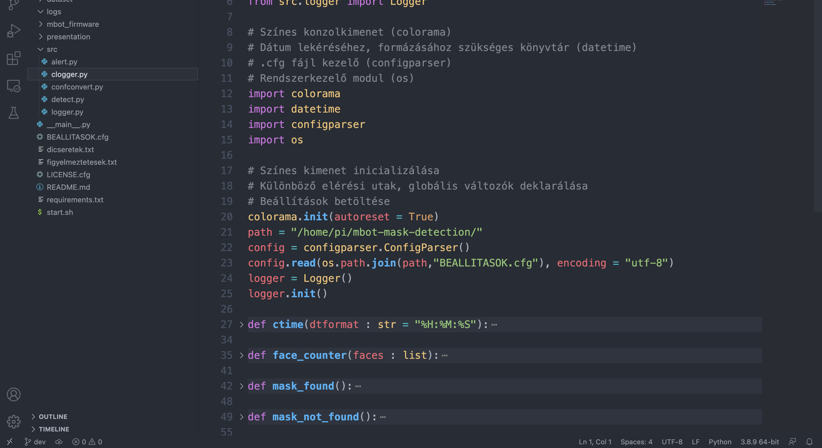
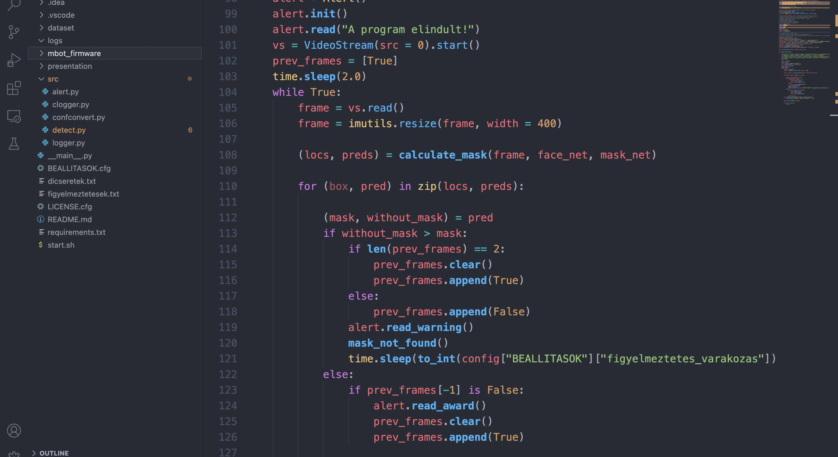
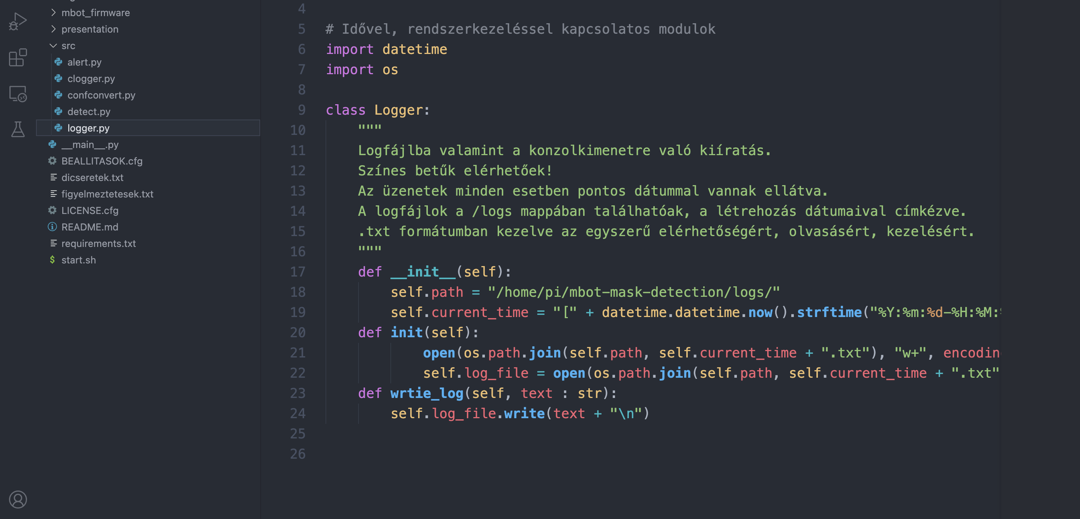
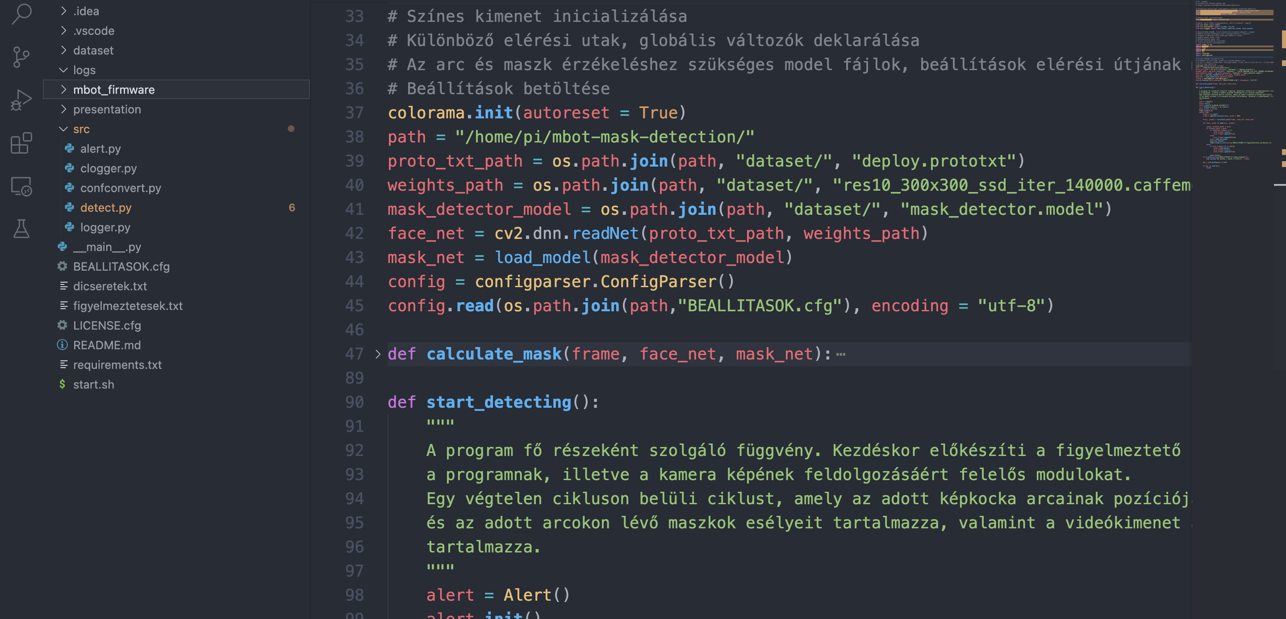

Slide 8
A mozgató mechanizmus működése
Adott egy gyári programozókörnyezet - Scratch jellegű, blokk alapú programok készítésére alkalmas.
Elérhető a gyártó által készített firmware forráskódja, de félkész, kiegészítések szükségesek.
A gyári firmware alapján készült egy egyszerű, feladathoz optimalizált, kiegészített kód.
A robot szenzorait használjuk tájékozódásra: ultrasonic távolságérzékelő, talajközelségérzékelő.
Automatikus közlekedés (akadályok kikerülése, zuhanás, felborulás, illetve csapdahelyzetek kezelése).
A maszkellenőrzéshez igazított mozgási sebesség.
Nyílt forráskódú firmware, a projekt Github tárolóján elérhető.

Slide 9
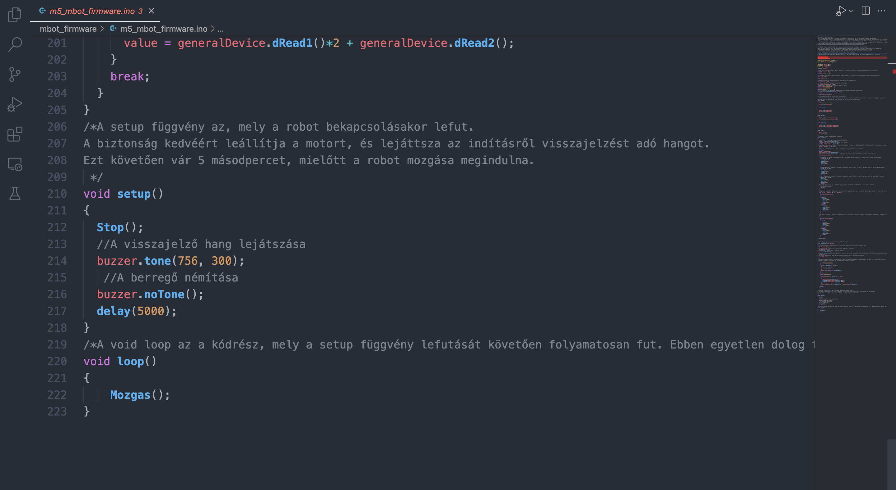
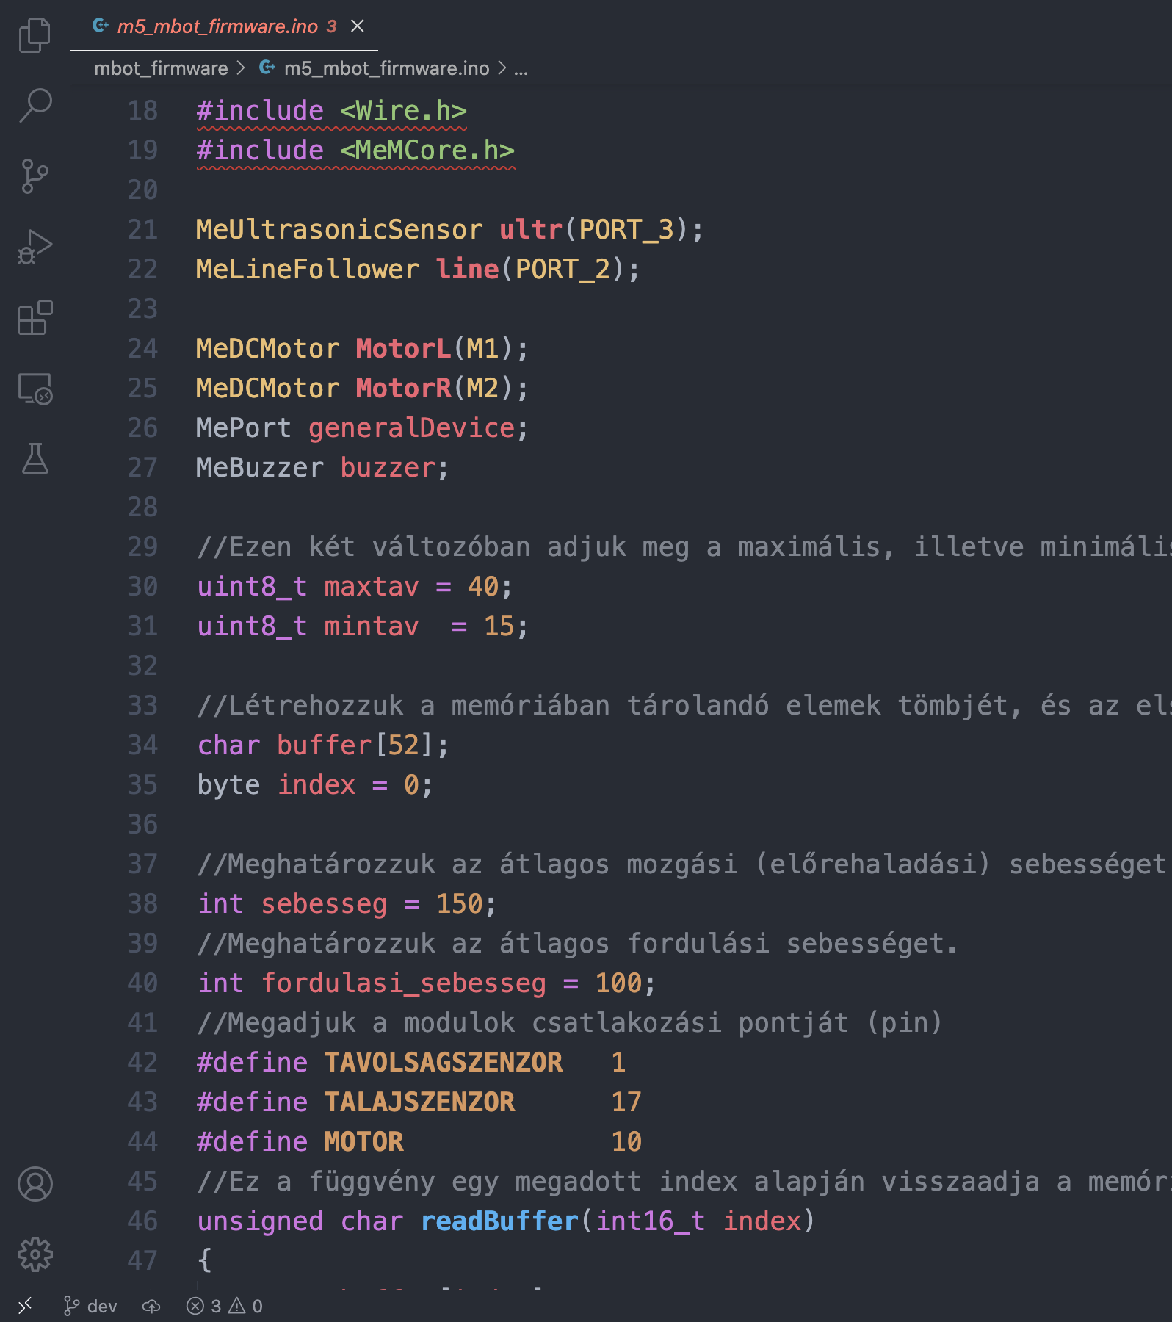

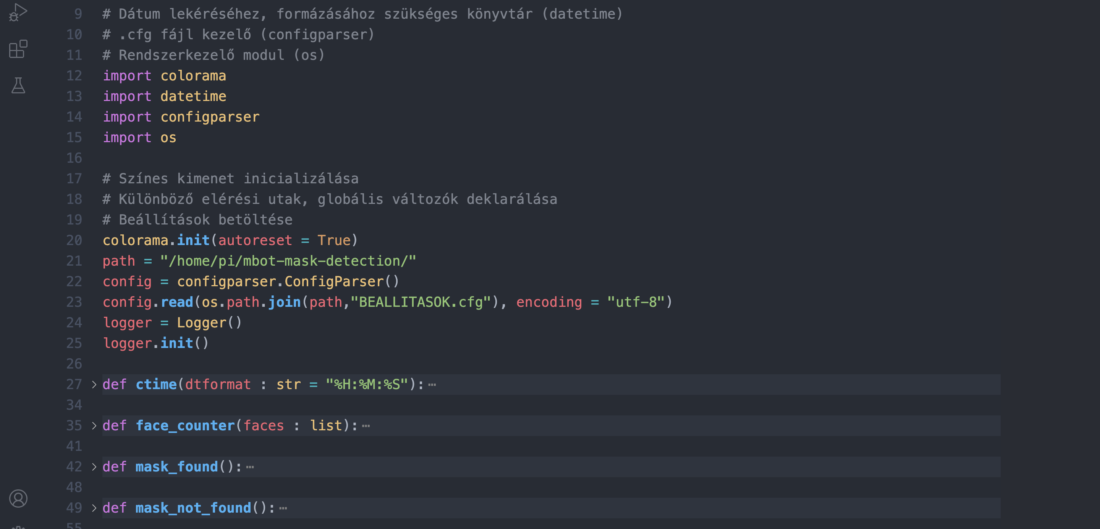
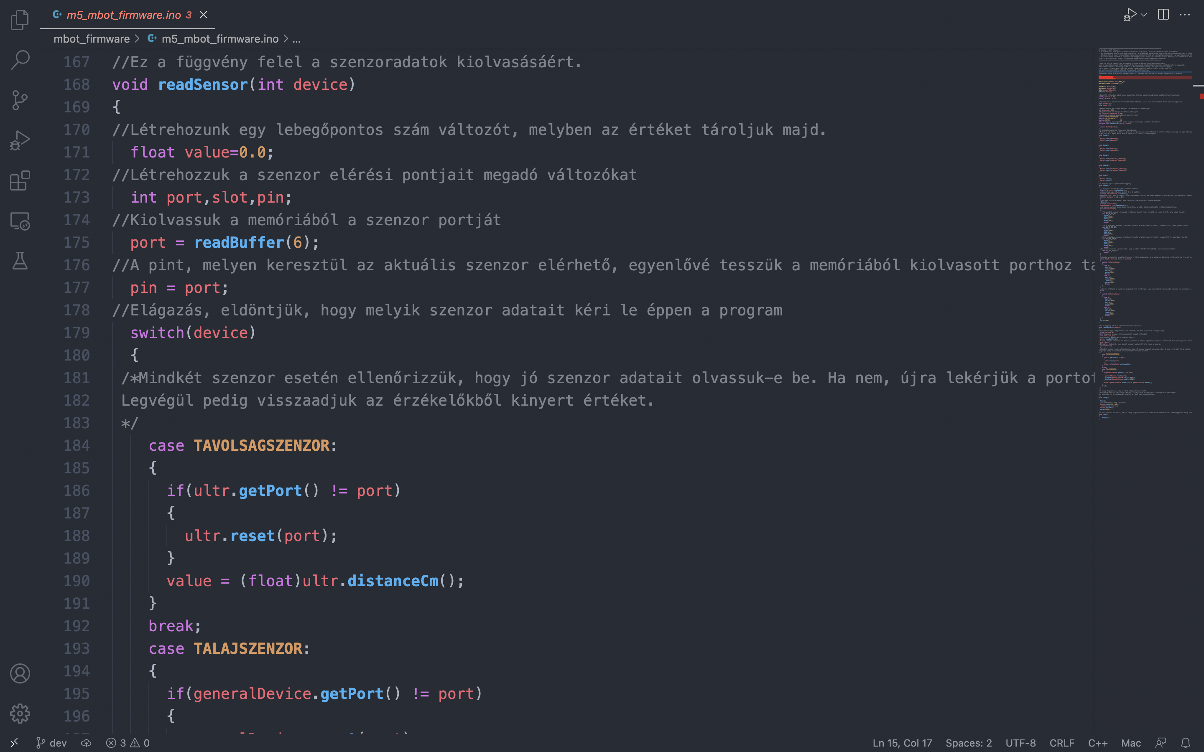

Slide 10
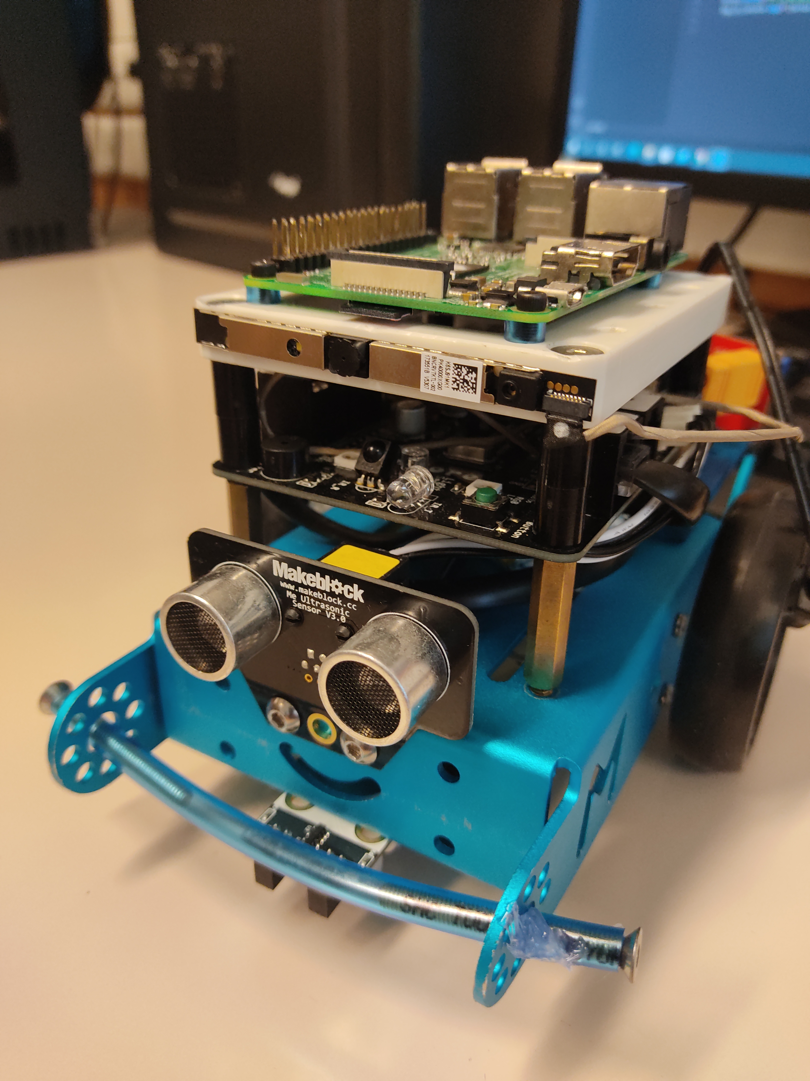
Kihívások
- Milyen modulokat használjunk?
- Hogyan érzékeljünk arcot, maszkot?
- Hogyan jelezzünk az illetőnek?
- Hogyan akadályozzuk meg a robot felborulását?
- Hogyan kerüljük ki a különböző akadályokat?
- Hogyan tegyük felhasználóbaráttá az eszközt?
- Műszaki informatikai, programozási ismeretek hiánya (gimnáziumi osztály)

Slide 11
Elért eredmények
Miket értünk el eddig?
- Önjáró robot (akadály, lépcső kikerülés).
- Automatikus indulás.
- Egyszerű kezelés.
- Adatvédelmi garancia
- Testreszabható visszajelzések
- Beállítások módosíthatósága (Nem szükséges!)
- Széles körben használható robot megalkotása
- Arc, maszk érzékelés.
- Figyelmeztetés maszkhiány esetén.
- Színes, könnyen értelmezhető konzolkimenet.
- Nyílt forráskód (GitHub)

Slide 12
Köszönjük a figyelmet!
M5 csapata

